Slide 1

Результаты PISA-2018 — проблемы и вызовы для российского образования
Тигран Шмис
Старший специалист в области образования, Руководитель образовательных проектов
tshmis@worldbank.org
24 декабря 2019

Slide 2
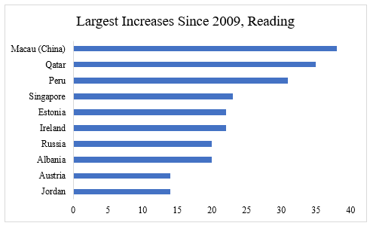
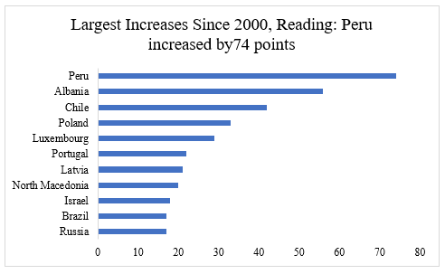
Россия – часть истории мирового успеха в PISA

Slide 3
Прогресс в навыках чтения, Россия в контексте стран ОЭСР, ЕС и ЕЦА.

Slide 4
Успеваемость школьников по уровням достижений

Slide 5
Профиль неравенства

Slide 6
Профиль неравенства
Москва - 532

Slide 7
Результаты PISA и ВВП на душу населения

Slide 8
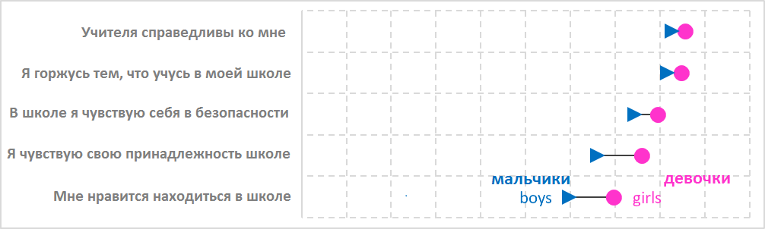
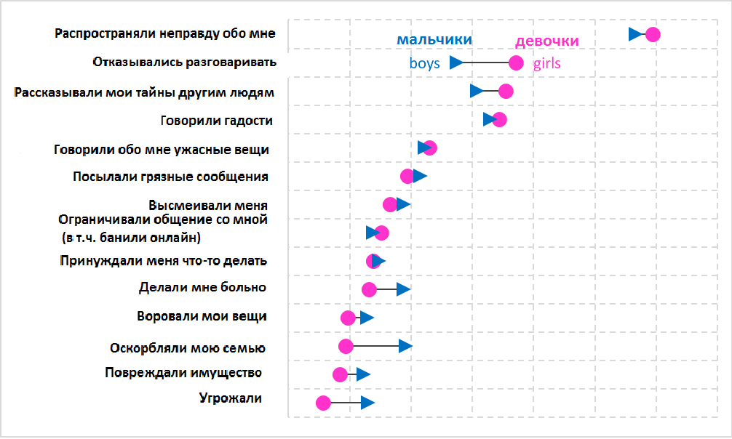
Компоненты индекса школьной среды и БУЛЛИНГА – гендерные различия

Slide 9
Буллинг (травля) в деталях

Slide 10
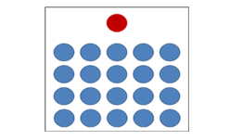

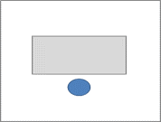


Как стили обучения влияют на образовательные достижения?
Прирост обучения по большинству национальных и международных тестов в течение одного года составляет от одной четверти до одной трети стандартного отклонения (Woessmann, 2016). Таким образом, в пилоте TIMSS-2019 разница в пять тестовых баллов примерно эквивалентна пробелу в обучении размером в один год обучения.

Slide 11
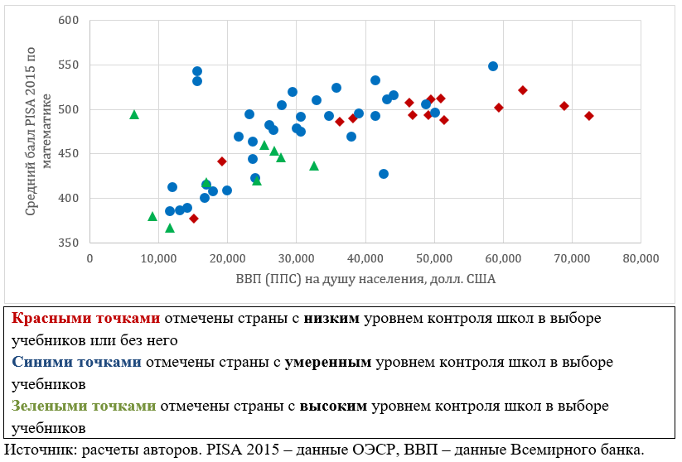
Достижения PISA и вариативность

Slide 12
Выводы:
Россия сохраняет позиции в международных исследованиях, и снижение 2018 года следует общему тренду исследования;
Снижение результатов PISA в общем тренде или отсутствие позитивной динамики требует изучения;
Неравенство (как межрегиональное, так и межшкольное) создает потенциал для роста достижений;
Буллинг не является новым феноменом в целом, но попадание России в топ 10 по PISA открывает новую область исследований и потенциал для роста.
Для эффективных исследований необходим доступ к данным национальных исследований качества образования и анализ разницы в регионах.

Slide 13
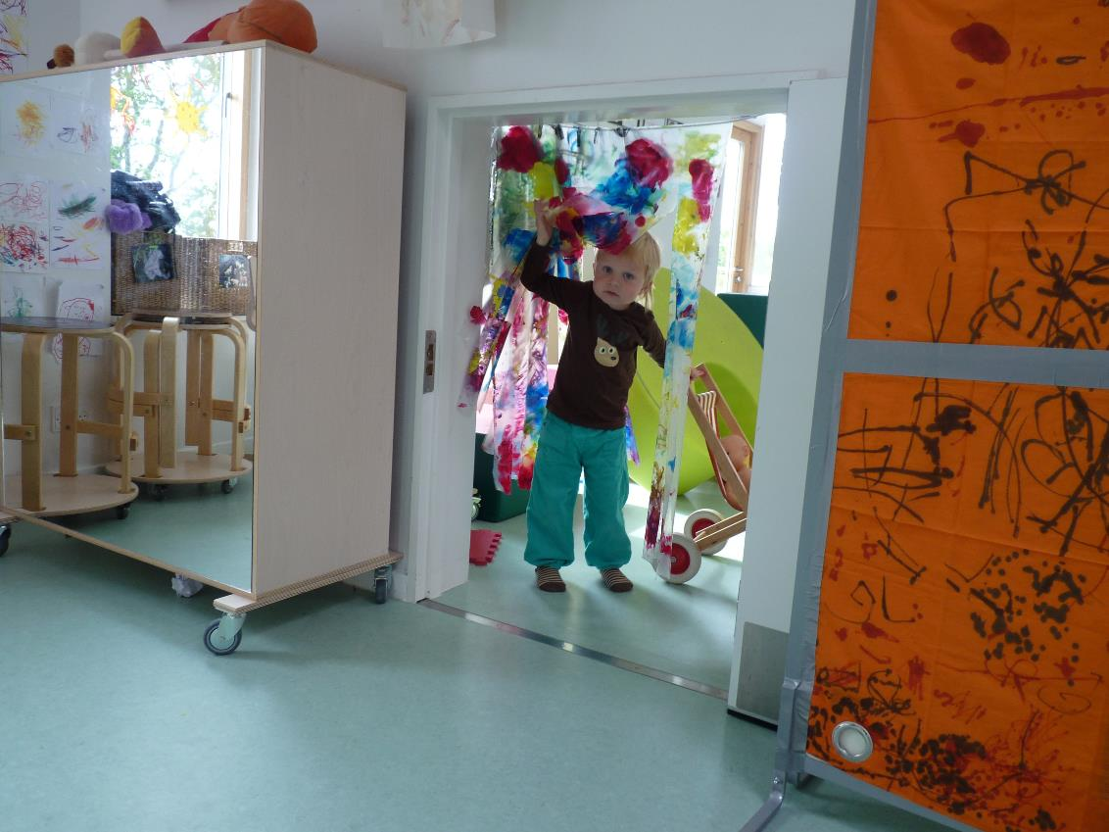

Thank you!
Спасибо!
Tigran Shmis
tshmis@worldbank.org

